Slide 1
脂类代谢
metabolism of lipids

Slide 2

本章主要内容
脂类的消化、吸收和转运
甘油三酯的中间代谢
类脂代谢

Slide 3
本章主要内容
脂类在机体内的消化、吸收和储存
脂肪的分解代谢
甘油的分解代谢 脂肪酸的分解代谢 酮体代谢
脂肪的合成代谢
α-磷酸甘油的合成 脂肪酸的合成 脂肪的合成
磷脂代谢

Slide 4
第一节 脂类的消化、吸收及转运

Slide 5
脂类的分布
分布：脂库
储存脂（可变脂）
甘油三酯
triacylglycerol
脂类
lipids
分布：各种生物膜
基本脂（固定脂）
类脂
lipoid
（磷脂、胆固醇（酯）等）

Slide 6
脂类的消化和吸收
胆固醇酯酶
胆固醇酯
脂肪酸、游离胆固醇
胆汁酸盐
磷脂酶A₂
磷脂
乳化微团
脂肪酸、溶血磷脂
脂肪
胰脂酶
脂肪酸、一酰甘油
载脂蛋白
乳糜微粒
重新酯化成
甘油三酯等
血液
淋巴

Slide 7
第二节 甘油三酯的中间代谢
triacylglycerol

Slide 8
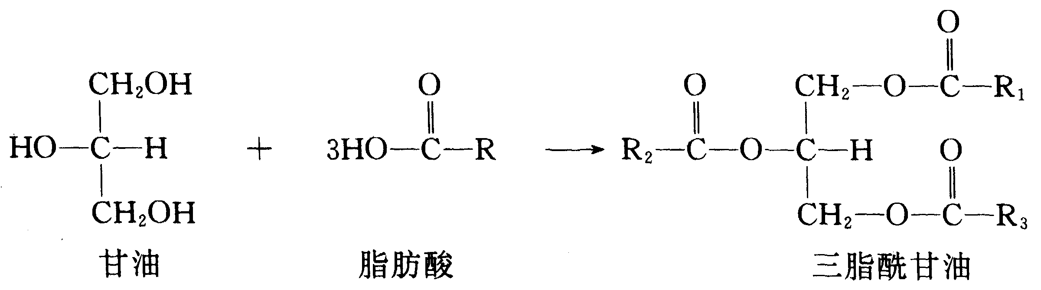
一、甘油三酯的分解代谢
脂肪动员
甘油（glycerol) 脂肪酸(fatty acid)
β-氧化
CO₂+H₂O +ATP
糖 原
乙酰CoA
（肝）
CO₂+H₂O +ATP
酮体
(ketone bodies)
（肝外）

Slide 9
（一）脂肪动员
脂肪酶(lipase)
概念：
甘油三酯
甘油、脂肪酸
hormone-sensitive triacylglycerol lipase
激素敏感脂肪酶（HSL）
TG
TG脂肪酶
DG
+
HOOC-R₁
DG脂肪酶
DG
MG
+
HOOC-R₂
MG脂肪酶
MG
甘油
+
HOOC-R₃

Slide 10
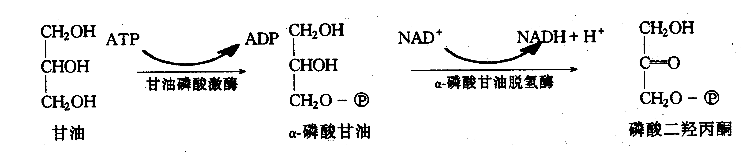
（二）甘油(glycerol)的氧化
甘油激酶
CO₂+H₂O
乙酰CoA
丙酮酸
葡萄糖
或糖原

Slide 11
（三）脂肪酸β- 氧化

Slide 12
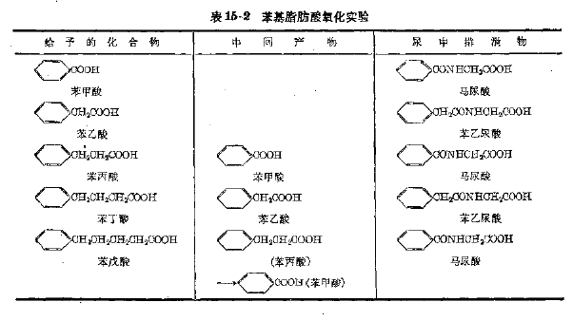
凡含偶数碳原子的苯酯酸均变为苯乙尿酸
凡含奇数碳原子的苯酯酸均变为马尿酸

Slide 13
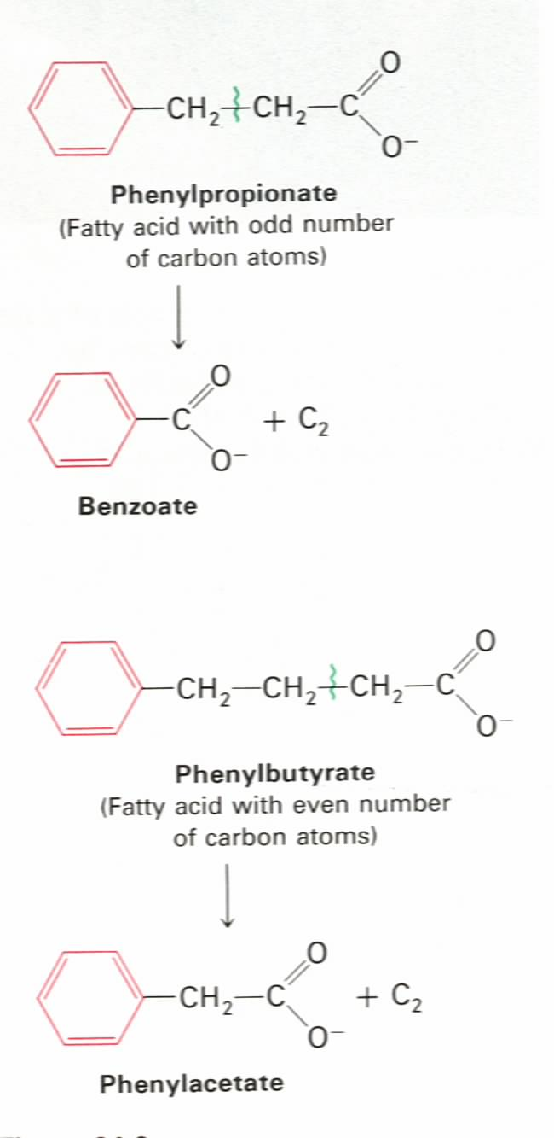
β
α
Franz Knoop’s labeling
Experiments (1904):
fatty acids are degraded
by oxidation at the β
carbon, i.e., β oxidation.
β
α

Slide 14
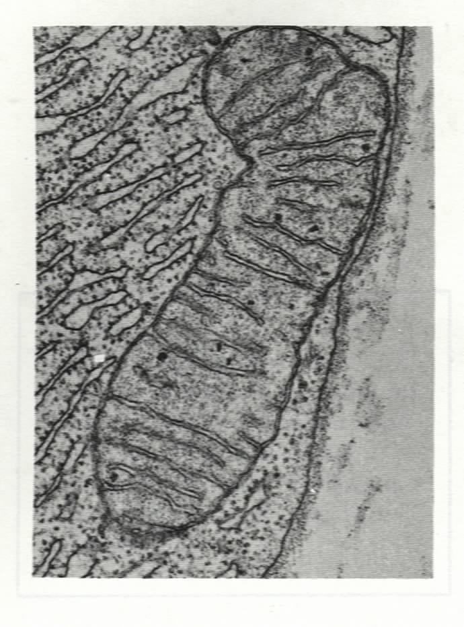
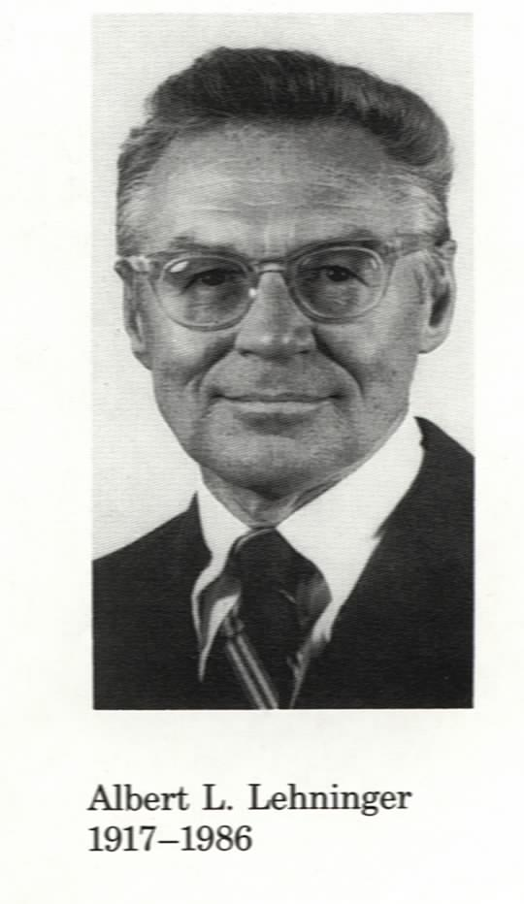
Fatty acid oxidation was found to occur
in mitochondria

Slide 15
脂肪酸β- 氧化
脂肪酸的活化（胞液）
脂酰CoA进入线粒体
脂肪酸的β-氧化（线粒体）
乙酰CoA进入三羧酸循环彻底氧化（线粒体）

Slide 16
1、脂肪酸的活化
胞浆和线粒体外膜上的脂酰CoA合成酶在ATP、CoASH、Mg²⁺存在条件下，催化脂肪酸活化，生成脂酰CoA。
脂酰CoA合成酶
RCOOH
+
HSCoA
RCO～SCoA
ATP
AMP+PPi
2Pi

Slide 17
2、脂酰CoA进入线粒体
脂肪酸活化在细胞液中进行，而催化脂肪酸氧化的酶系
是在线粒体基质内，因此活化的脂酰CoA必须进入线粒
体内才能代谢。
RCOOH
外侧
内侧
β-氧化途径
RCO～SCoA
肉毒碱
肉毒碱
RCO～SCoA
载体
肉毒碱脂酰转移酶Ⅰ
肉毒碱脂酰转移酶Ⅱ
HSCoA
RCO-肉毒碱
RCO-肉毒碱
HSCoA
线粒体内膜
基质

Slide 18
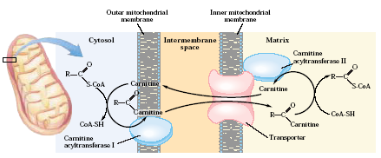
酯酰CoA合成酶和肉毒碱脂酰转移酶I是脂肪酸氧化
的限速酶，脂酰CoA转入线粒体是脂肪酸β-氧化的
主要限速步骤

Slide 19
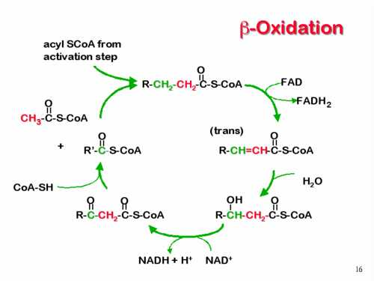
3、脂肪酸的β-氧化
脱氢
硫解
加水
再脱氢

Slide 20
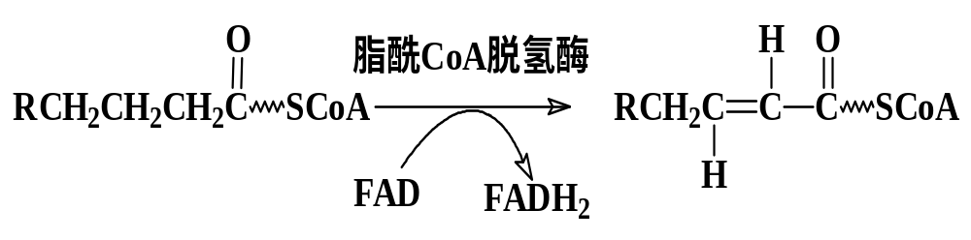
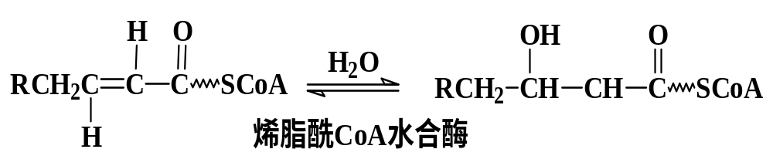
（1）脱氢 α和β碳原子上脱氢，生成反烯脂酰CoA，该脱氢反应的辅基为FAD。
（2）加水（水合反应）在双键上加水生成L-β-羟脂酰CoA。

Slide 21
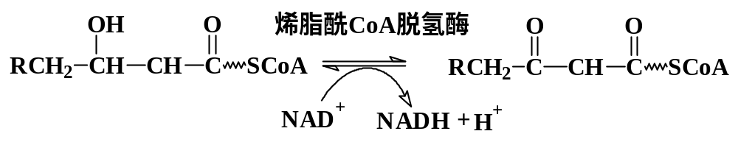
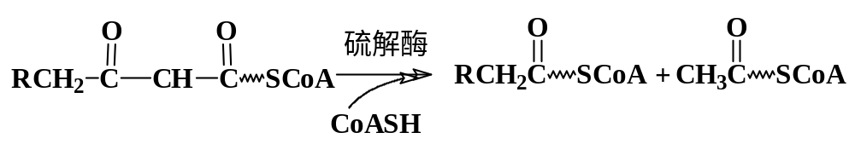
（3）脱氢 该反应的辅酶为NAD⁺，此酶只催化L-羟脂酰CoA脱氢
（4）硫解 在β-酮脂酰CoA硫解酶催化下，硫解产生 1分子乙酰CoA和比原来少两个碳原子的脂酰CoA。

Slide 22
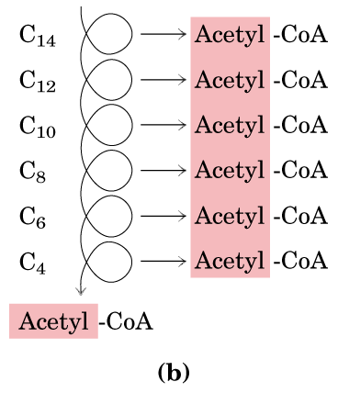
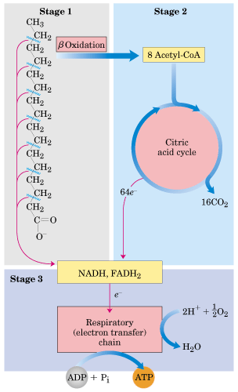

Slide 23
4、CH₃CO～SCoA彻底氧化
乙酰CoA
三羧酸循环
CO₂ + H₂O
5、ATP的生成（偶数碳脂肪酸）
n
n
（
1
×
5
+
×
12
－
2
）
2
2
β-氧化的次数
生成的乙酰CoA数
脂肪酸活化
消耗的ATP数

Slide 24
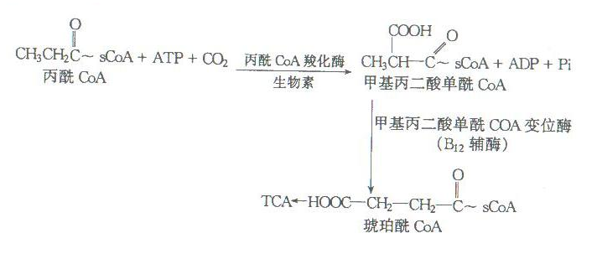
6. 脂肪酸的其它氧化分解方式
（1）奇数碳原子脂肪酸的分解
① 羧化 ② 脱羧

Slide 25
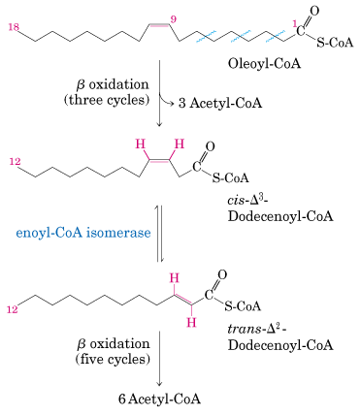
不饱和脂肪酸的分解
烯脂酰CoA异构酶

Slide 26
（四）酮体(ketone bodies)的生成和利用（重点）
生成酮体参与代谢（动物体内）
脂肪酸β氧化产生的乙酰CoA，在肌肉细胞中可进入TCA循环进行彻底氧化分解；但在肝脏及肾脏细胞中还有另外一条去路，即形成乙酰乙酸、β-羟丁酸和丙酮，这三者统称为酮体。

Slide 27
酮体：脂肪酸在肝中不彻底氧化产生的
乙酰乙酸(acetoacetate)
β-羟丁酸(β-hydroxybutyrate)
丙酮(acetone)
原料：乙酰CoA
部位：肝（线粒体）

Slide 28
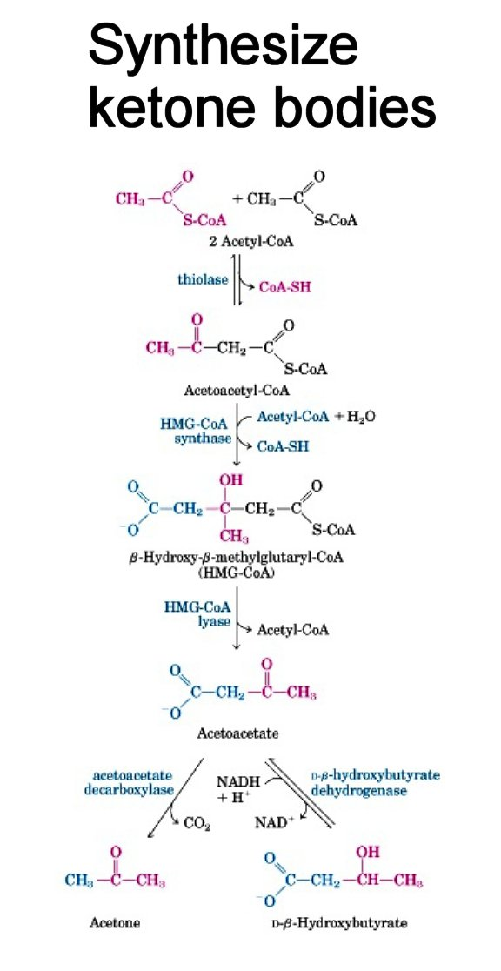
1、肝内生酮
硫解酶
key enzyme
羟甲戊二酸单酰CoA合成酶
裂解酶
乙酰乙酸
丙酮
β-羟丁酸

Slide 29
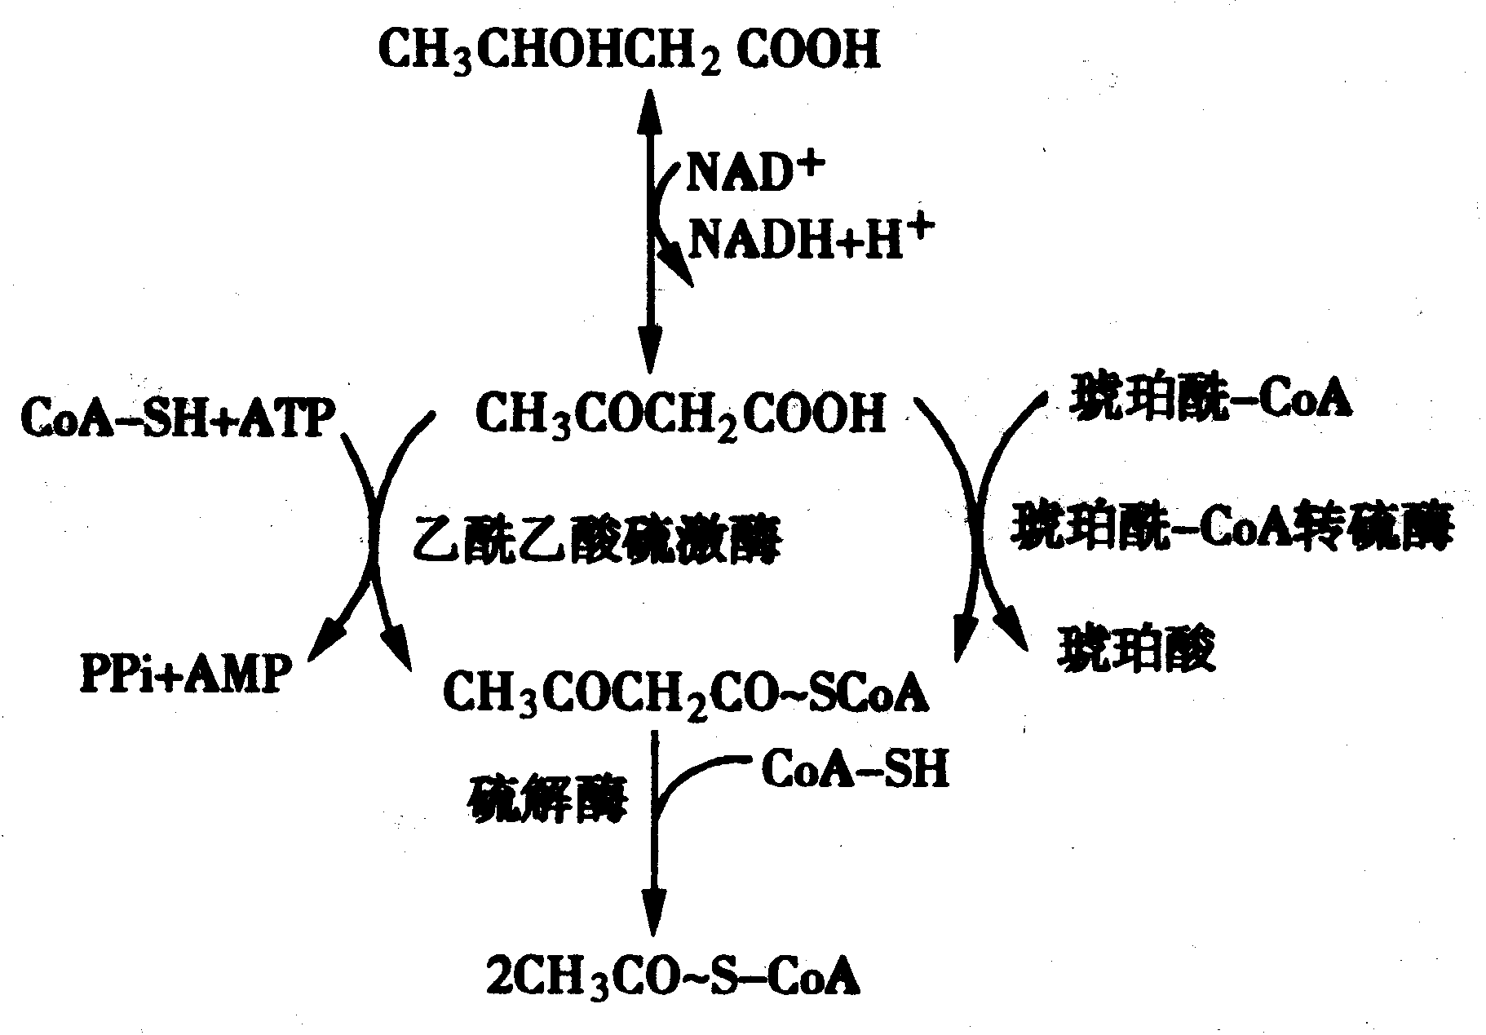
β-羟丁酸及乙酰乙酸的去路
2、肝外利用
(β-hydroxybutyrate)
β-羟丁酸脱氢酶
(acetoacetate)
肝脏是生成酮体的器官，但不能使酮体进一步氧化分解，而是采用酮体的形式将乙酰CoA经血液运送到肝外组织。在肾、心肌、脑等组织中主要以酮体为燃料分子。在这些细胞中，酮体进一步分解成乙酰CoA参加三羧酸循环。
(acetoacetyl CoA）

Slide 30
3、酮体生成的生理意义
酮体是脂肪酸分解代谢的正常产物，是肝脏输出能源的一种形式。酮体可通过血脑屏障，是脑组织的重要能源。
酮体合成的场所是在肝脏。酮体合成的关键酶是HMGCoA合成酶。酮体分解在肝脏以外的组织中进行。
酮体利用的增加可减少糖的利用，有利于维持血糖水平恒定，节省蛋白质的消耗。

Slide 31
二、甘油三酯的合成代谢
甘油三酯
（肝脏、脂肪组织）
磷酸甘油
脂肪酸
磷酸二羟丙酮
甘油的磷酸化
乙酰CoA
糖代谢

Slide 32
（一）磷酸甘油的合成
1、主要来自糖代谢
CH₂-OH
CH₂-OH
3-磷酸甘油脱氢酶
C=O
CH-OH
CH₂-O-
P
CH₂-O-
P
磷酸二羟丙酮
NADH+H⁺
NAD⁺
磷酸甘油
dihydroxyacetone
phosphate
甘油激酶
glycerol phosphate
2、甘油的磷酸化
ADP
CH₂-OH
甘油
CH-OH
ATP
glycerol
CH₂-OH

Slide 33
（二）脂肪酸的合成代谢
脂肪酸合成的碳源主要来自糖酵解产生的乙酰CoA。脂肪酸合成步骤与氧化降解步骤完全不同。脂肪酸的生物合成是在细胞液中进行，需要CO₂和柠檬酸参加。
合成方式：从头合成：胞液中由2C → 16C脂肪酸
链延长：线粒体、微粒体中，16C酸 →18、20C

Slide 34
合成部位
组 织：肝（主要） 、脂肪等组织
亚细胞：
  胞液：主要合成16碳的软脂酸（棕榈酸）
  肝线粒体、内质网：碳链延长
合成原料
乙酰CoA、ATP、HCO₃﹣、NADPH、Mn²⁺

Slide 35
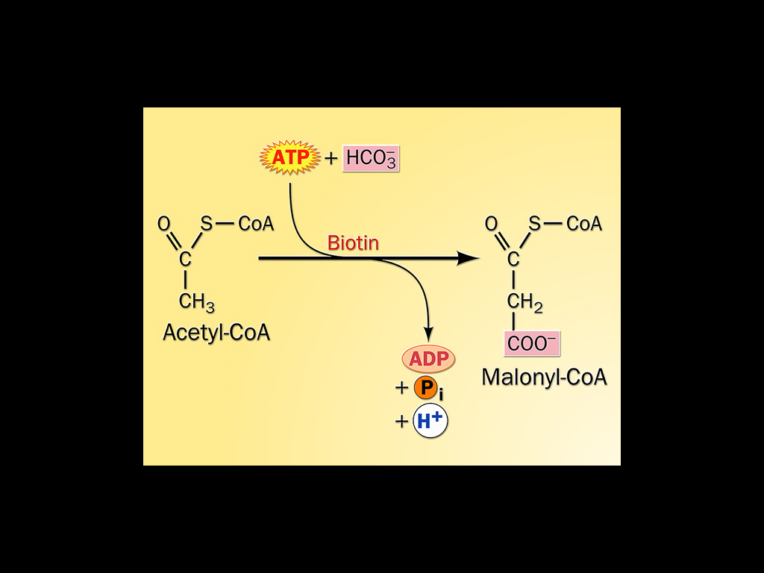
（1）原料的准备——乙酰CoA的活化
由乙酰CoA羧化酶催化，辅基为生物素不可逆反应
乙酰CoA羧化酶是脂肪酸合成途径的关键酶

Slide 36
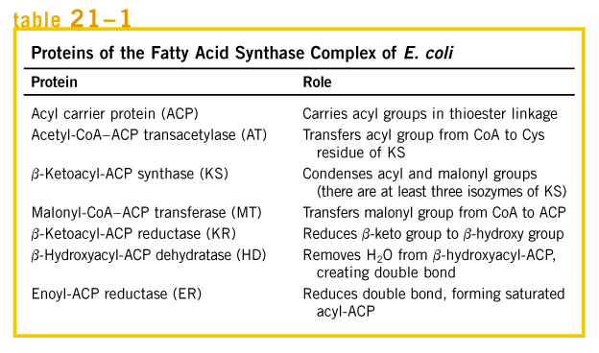
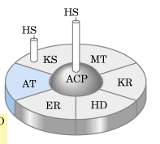
多功能酶
一个多肽链上具有7种酶活性，依次重复进行缩合、还原、脱水、再还原的过程合成软脂酸

Slide 37
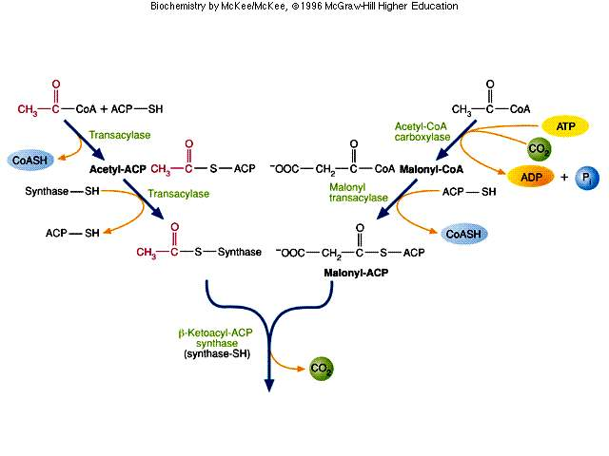
乙酰CoA
羧化酶
丙二酸单酰CoA-
ACP转酰基酶
丙二酸单酰ACP
乙酰化β-酮脂
酰-ACP合成酶

Slide 38
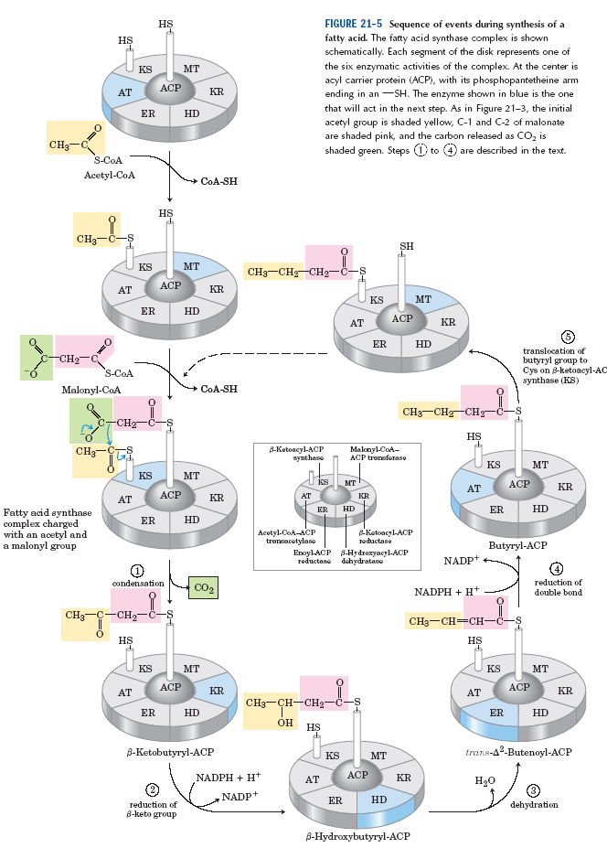
酰基转移
缩合反应
转酰基酶和
β-酮脂酰-ACP合成酶
乙酰化的β-酮脂
酰-ACP合成酶

Slide 39



CH -C-CH -CO-S-ACP
3
2
O
NADPH
+
H
+
β-
NADP
+
CH -CH-CH -CO-S-ACP
3
2
β-
HO
H O
2
CH -CH-CH-CO-S-ACP
3
丙二酸单酰CoA
NADPH
+
H
+
NADP
+
CH -CH -CH -CO-S-ACP
3
2
2
转酰酶
CH -CH -CH -CO-S-E
3
2
2
继续进行

Slide 40
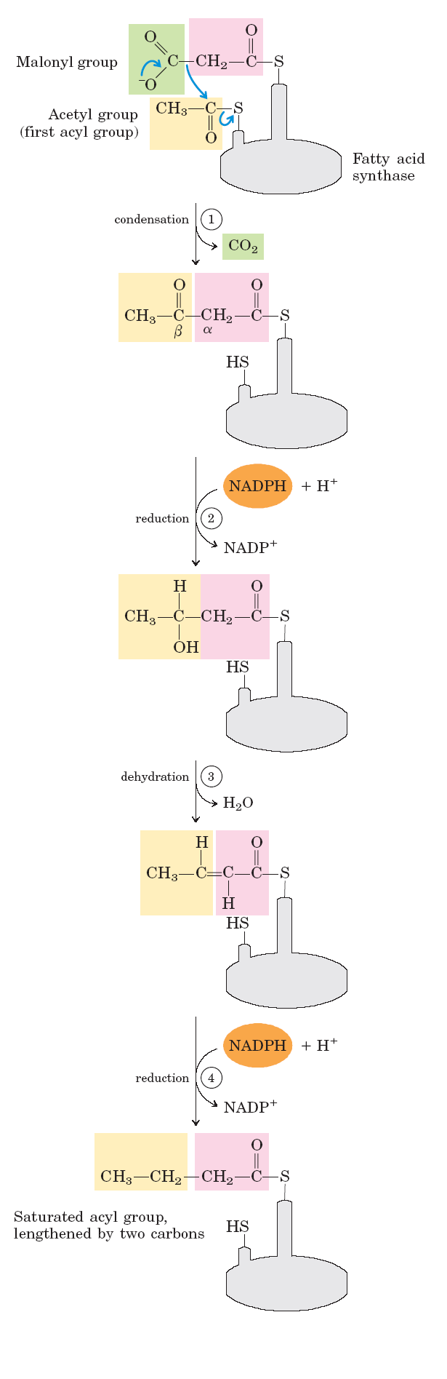

Slide 41
COOH-CH -CO-S-ACP
CH -CH -CH -CO-S-E
3
2
2
2
CH -CH -CH -CO-
CH -CO-S-ACP
E-SH
CO
3
2
2
2
+
+
2
16C
可见脂肪酸的合成方向是由甲基端向羧基端

Slide 42
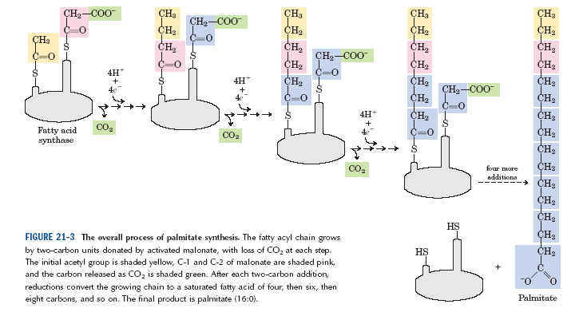

Slide 43
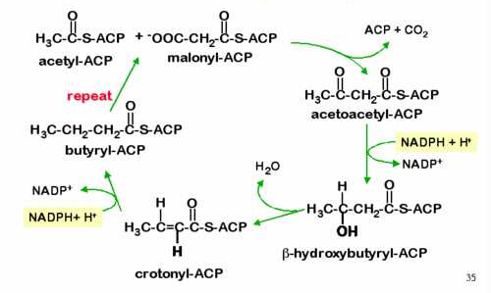
软脂酸合成过程
缩合
还原
再还原
脱水

Slide 44
软脂酸合成的总反应
7HOOCCH₂CO～SCoA + CH₃CO～SCoA + 14NADPH + 14H⁺
丙二酰CoA(malonyl CoA)
(acetyl CoA)
脂肪酸合成酶系
CH₃（CH₂）₁₄COOH + 7CO₂ + 14NADP⁺ + 8HSCoA + 6H₂O
软脂酸(cetin)

Slide 45
脂肪酸合成的特点：
在细胞质中进行；有CO₂的加入和放出
由甲基端向羧基端合成;
用NADPH作为还原剂。
乙酰CoA为原料，但脂肪酸长链并不是若干乙酰CoA直接缩合成，而是丙二酸单酰CoA参与合成

Slide 46
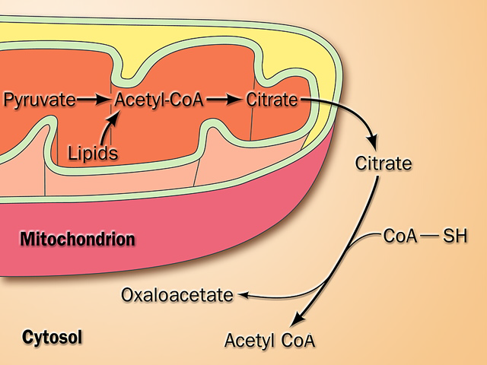
脂肪酸合成中乙酰CoA的来源

Slide 47
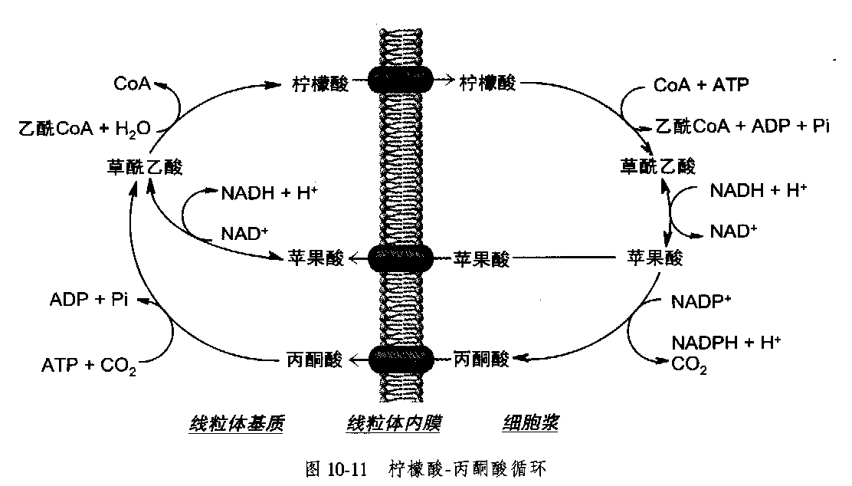
柠檬酸-丙酮酸循环（citrate pyruvate cycle）
柠檬酸
裂解酶
苹果酸酶

Slide 48
脂肪酸的β-氧化
脂肪酸的合成
脂肪酸合成和氧化的比较
缩合
合成：
缩合、还原、脱水、再还原
分解：
氧化、水合、氧化、裂解
脱氢
还原
再还原
硫解
加水
合成和氧化是否为简单的逆转？否！！！
脱水
再脱氢

Slide 49
脂肪酸合成和分解的差别
氧化 合成
位置 线粒体 细胞质
CO₂ 未参与 参与
载体 CoA-SH ACP-SH
辅酶 NAD，FAD NADP
方向 羧基到甲基 甲基到羧基
酶系 不同 不同
中间产物 L，反式 D ，顺式

Slide 50
（四）甘油三酯的合成
部位：肝、脂肪组织
直接原料：α-磷酸甘油、脂酰CoA

Slide 51
脂肪的合成过程
2RCO～SCoA
2HSCoA
O=
CH₂OH
CH₂-O-C-R₁
H₂O
Pi
CHOH
O=
CH-O-C-R₂
CH₂-O-
α-磷酸甘油脂酰基转移酶
磷脂酸磷酸酶
P
CH₂-O-
P
磷酸甘油
磷脂酸
O=
O=
CH₂-O-C-R₁
RCO～SCoA
HSCoA
CH₂-O-C-R₁
O=
O=
CH-O-C-R₂
CH-O-C-R₂
脂酰基转移酶
CH₂-OH
O=
CH₂-O-C-R₃
甘油二酯
甘油三酯

Slide 52
第三节 类脂（lipoid)的代谢

Slide 53
一、甘油磷脂的代谢
磷脂（含磷酸的脂类）
甘油磷脂
鞘磷脂
磷脂酰胆碱（卵磷脂）
磷脂酰乙醇胺（脑磷脂）

Slide 54
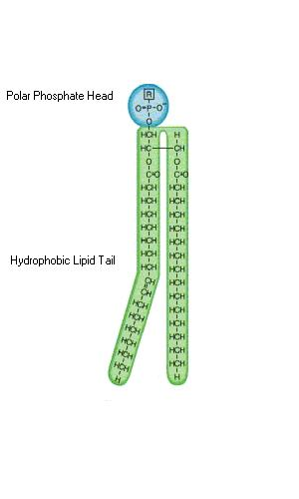
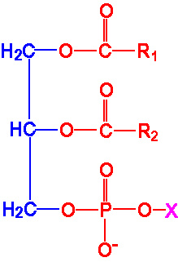
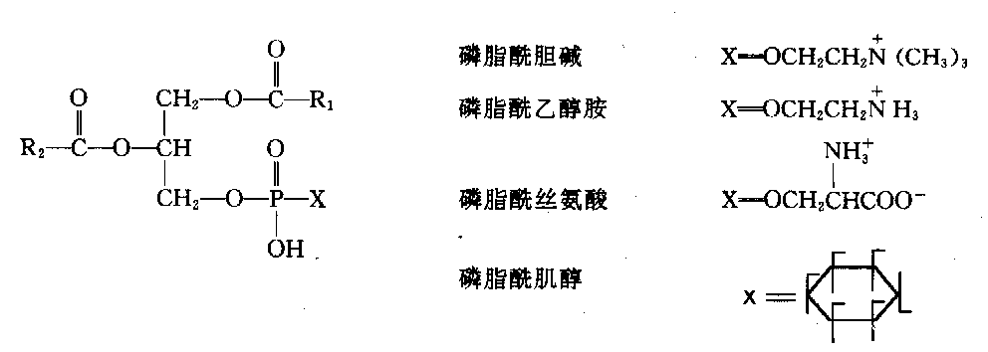
甘油磷脂的结构
极性的头部
卵磷脂（lecithin)
脑磷脂（cephalin)
疏水的尾部

Slide 55
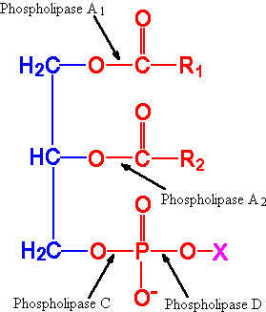
（一）、甘油磷脂的分解代谢
磷脂酶A₁、A₂水解生成溶血磷脂、脂肪酸
磷脂酶B：酶A1和A2的混合物
磷脂酶C：断裂磷酸甘油酯键
磷脂酶D：磷酸胆碱酯键
最终产物：甘油、脂肪酸、磷酸、含氮碱

Slide 56
（二）甘油磷脂的合成
合成部位：肝、肾、肠（内质网）
合成原料：脂肪酸、甘油、
磷酸盐、
胆碱、乙醇胺、
ATP、CTP等

Slide 57
甘油磷脂合成过程——甘油二酯合成途径
3 SAM
HOCH₂CHCOOH
HOCH₂CN₂NH₂
HOCH₂CN₂N⁺（CH₃）₃
NH₂
CO₂
乙醇胺
胆碱
丝氨酸
ATP
ADP
ATP
ADP
P-OCH₂CH₂NH₂
P-OCH₂CN₂N⁺（CH₃）₃
磷酸乙醇胺
磷酸胆碱
CTP
PPi
CTP
PPi
CDP-OCH₂CH₂NH₂
CDP-OCH₂CN₂N⁺（CH₃）₃
CDP-乙醇胺
CDP-胆碱
甘油二酯
CMP
甘油二酯
CMP
O=
O=
CH₂O-C-R₁
R₂-C-O-CH
CH₂O-P-O-CH₂CH₂-NH₂
CH₂O-C-R₁
R₂-C-O-CH
CH₂O-P-O-CH₂CH₂-N⁺(CH₃)₃
O=
脑磷脂
O=
卵磷脂

Slide 58
习 题
1．脂肪酰CoA进行β-氧化反应顺序为
A．脱氢、再脱氢、加水、硫解
B．硫解、脱氢、加水、再脱氢
C．脱氢、加水、再脱氢、硫解
D．脱氢、脱水、再脱氢、硫解
E．加水、脱氢、硫解、再脱氢
C
（ ）
E
2．胞液中脂肪酸合成的限速酶是
A．肉碱脂酰转移酶 B．HMGCoA还原酶
C．HMGCoA合成酶 D．HMGCoA裂解酶
E．乙酰CoA羧化酶
（ ）

Slide 59
3．下列有关酮体的论述错误的是
A．酮体是肝脏输出能源的一种形式
B．酮体可作为脑和肌肉组织的重要能源
C．脂肪动员减少时肝内酮体生成增多
D．酮体是水溶性物质 E．丙酮可由呼吸道呼出
（ ）
C
4．能将酮体氧化为H2O和CO2的组织是
A．心肌 B．红细胞 C．肝 D．脑 E．骨骼肌
（ ）
ADE
ABE
5．脂肪酸的生物合成与脂肪酸β-氧化不同点是
A．前者在胞液进行，后者在线粒体
B．前者需生物素参加，后者不需要
C．前者需NADH＋H＋，后者需FAD
D．前者需NADH＋H＋，后者需NADPH＋H＋
E．前者有乙酰CoA羧化酶参与，后者不需要
（ ）

Slide 60
作业
1、叙述硬脂酸在体内彻底氧化的过程，并详细计算1
摩尔硬脂酸在体内彻底氧化能产生多少摩尔ATP？
2、酮体是如何产生和利用的？

